Slide 1

BIENVENIDOS
A LA RENDICIÓN DE CUENTAS 2022

Slide 2
SISTEMA DE INFORMACIÓN Y ATENCION AL USUARIO (SIAU)
ADMISIONES
EDUCACION Y SENSIBILIZACION EN SALA A USUARIOS SOBRE DERECHOS Y DEBERES, TEMAS DE INTERÉS EN SALUD PÚBLICA
BRINDA AL USUARIO PRESENCIAL Y VÍA TELFONICA INFORMACION REQUERIDA Y SERVICIOS OFRECIDOS POR LA IPSI, HORARIOS DE ATENCION Y MEDIOS DE INFORMACION
PROCESO DE REFERENCIA, GARANTIZAR LA REMISIÓN OPORTUNA AL USUARIO
GESTIONA ANTE DEMÁS ENTES PROCESOS QUE EL USUARIO REQUIERA

Slide 3
OTROS MECANISMOS DE PARTICIPACIÓN SOCIAL
COMITÉ DE ALIANZA O ASOCIACIONES DE USUARIOS
COMITÉ DE ETICA HOSPITALARIA
BUZÓN DE SUGERENCIAS
ENCUESTA DE SATISFACIÓN AL USUARIO

Slide 4
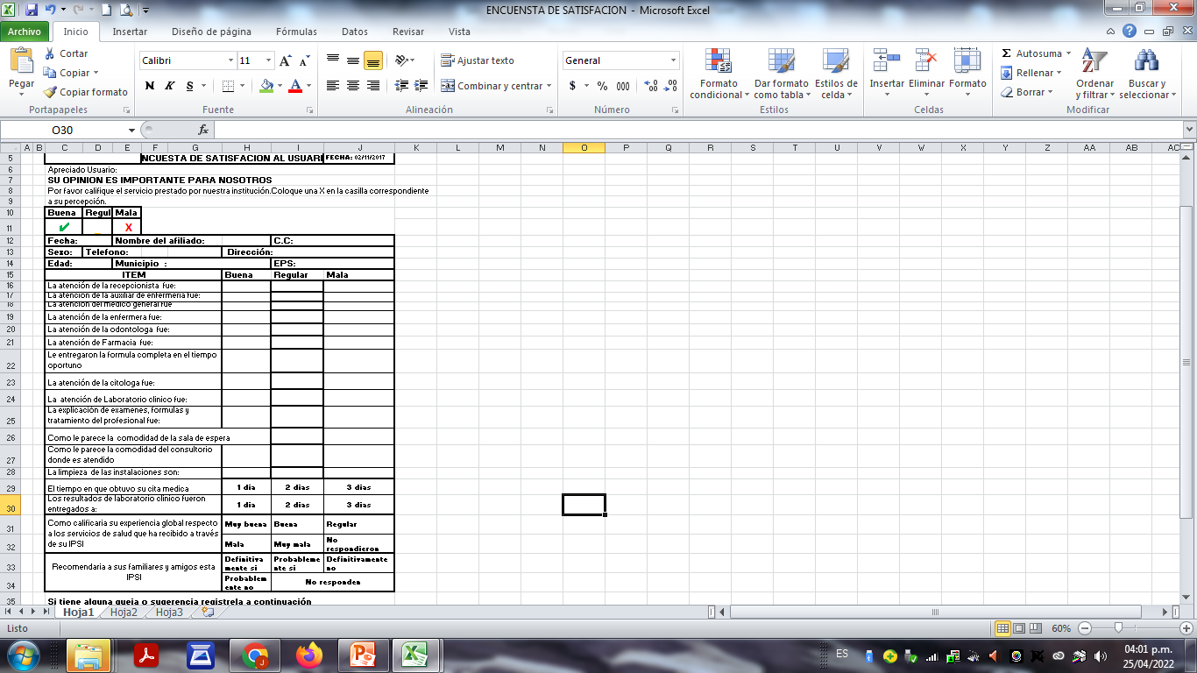
PROCESO DE ENCUESTA

Slide 5
Encuestas realizadas
Periodo 2021
 | PETICIONES | QUEJAS | RECLAMOS | ENCUESTAS
ENERO | 0 | 0 | 0 | 80
FEBRERO | 0 | 0 | 0 | 88
MARZO | 0 | 0 | 0 | 95
ABRIL | 0 | 0 | 0 | 77
MAYO | 0 | 0 | 0 | 74
JUNIO | 0 | 0 | 0 | 79
JULIO | 0 | 0 | 0 | 69
AGOSTO | 0 | 0 | 0 | 77
SEPTIEMBRE | 0 | 0 | 0 | 68
OCTUBRE | 0 | 0 | 0 | 68
NOVIEMBRE | 0 | 0 | 0 | 25
DICIEMBRE | 0 | 0 | 0 | 24
TOTAL |  |  |  | 824

Slide 6
Buzón de Sugerencias
Apertura del Buzón de Sugerencias periodo 2021
Peticiones 0
Queja 0
Reclamo 0
Sugerencia 0
Sugerencia Verbal 2
Felicitaciones 0

